Slide 1
Monitoreo, administración y auditoría de SQL Server
EIF402 · ADMINISTRACIÓN DE BASES DE DATOS · UNA
Aplicación web local en Python y Streamlit con seis módulos que consultan una instancia real
Juan Artavia · Javier Garita · Mariana Madrigal · Nicole Masís · Andrey Solís
3 de noviembre de 2026
Notes:
Mariana abre. Presentar al equipo y el nombre del proyecto en una frase: una herramienta que reúne en una sola pantalla lo que un DBA revisa todos los días en SQL Server.

Slide 2
DataSolutions revisaba a mano, en herramientas distintas, todo lo que un DBA vigila a diario
EL PROBLEMA
Estado
Rendimiento
Almacenamiento
¿Está en línea? ¿Desde cuándo? ¿Cuánta memoria?
Consultas costosas, sesiones y bloqueos
Espacio, archivos y crecimiento
Respaldos
Auditoría
Mantenimiento
¿Cuándo fue el último? ¿Hay riesgo?
Usuarios, roles, permisos y objetos rotos
Estadísticas e índices, con control
Objetivo: una sola aplicación que consulte todo directamente en SQL Server, sin datos simulados.
Notes:
Mariana. Las seis tarjetas son los seis módulos. Recalcar que ningún dato es simulado: todo sale de la instancia real.

Slide 3

Cuatro capas, una sola fuente de datos
ARQUITECTURA
Presentación
Lógica
Acceso a datos
SQL Server
Streamlit: menú, tablas, gráficos Plotly, confirmaciones
Python: umbrales, cálculos y validaciones
pyodbc + ODBC Driver 18, dos conexiones
DMV, catálogo, msdb y procedimientos propios
Decisión: se descartó Power BI para tener consulta y mantenimiento en una sola interfaz, con confirmaciones y manejo de errores.
Stack: SQL Server 2025 Express · Python 3.11–3.13 · Streamlit 1.62 · pandas · Plotly · GitHub
Notes:
Mariana. Recorrer las capas de izquierda a derecha. Las páginas no dependen de pyodbc: las consultas devuelven listas de diccionarios. Mencionar el cambio de Power BI a Streamlit.

Slide 4
Dos cuentas con permisos mínimos; ninguna es sysadmin
SEGURIDAD
adminsgbd_consulta
adminsgbd_mantenimiento
Solo lectura. La usan todas las páginas.
Solo el Módulo 6, después de confirmar.
VIEW SERVER STATE · VIEW DEFINITION · VIEW ANY DEFINITION · SELECT en monitoreo
Rol db_ddladmin en BD_AdminSGBD · EXECUTE en dos procedimientos
Escrituras por procedimiento: encadenamiento de propiedad; ninguna cuenta tiene INSERT sobre las tablas de registro.
Credenciales: solo en config/.env, ignorado por Git. Historial revisado: sin contraseñas.
Notes:
Javier. Explicar mínimo privilegio con un ejemplo: si alguien obtiene la cuenta de consulta, no puede modificar nada. Encadenamiento de propiedad: tabla y procedimiento son de dbo, así que al ejecutar el procedimiento SQL Server no revisa permisos sobre la tabla.

Slide 5
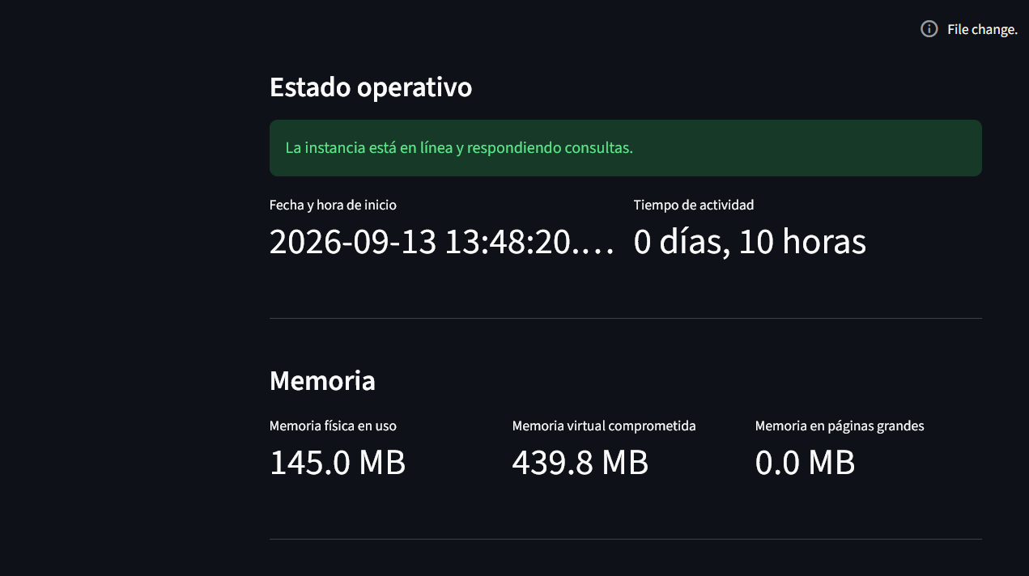
Estado de la instancia
MÓDULO 1 · ANDREY SOLÍS
Servidor, instancia, edición, versión y collation con SERVERPROPERTY
En línea si responde sys.dm_os_sys_info; hora de inicio y tiempo de actividad
Memoria del proceso de SQL Server con sys.dm_os_process_memory
Bases de datos con estado y modelo de recuperación
Notes:
Andrey. Mostrar en vivo la página 1. El estado operativo es implícito: si la DMV responde, la instancia está en línea. La memoria es la del proceso sqlservr.exe, no la de Windows.

Slide 6
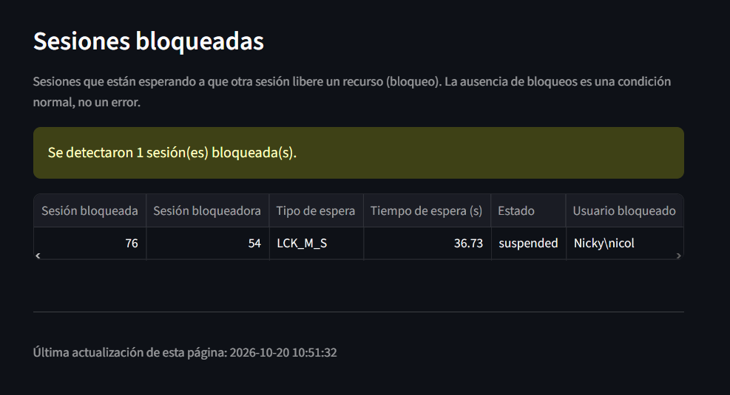
Rendimiento
MÓDULO 2 · NICOLE MASÍS
Top 10 consultas por CPU, duración o lecturas con sys.dm_exec_query_stats
Sesiones activas con filtro por estado
Sesión bloqueada y bloqueadora con sys.dm_exec_requests
“No hay bloqueos” es verde; un error es rojo
Notes:
Nicole. Bloqueo en vivo: en SSMS, BEGIN TRANSACTION + UPDATE sin confirmar en una pestaña y SELECT en otra. Recargar la página y mostrar la sesión bloqueada y la bloqueadora. Liberar con ROLLBACK y mostrar que vuelve el mensaje verde.

Slide 7
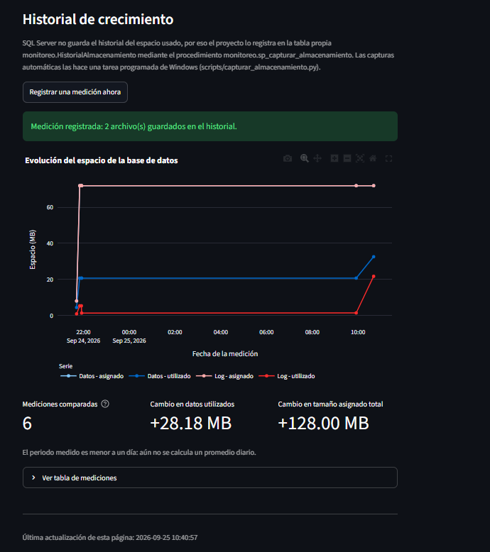
Almacenamiento
MÓDULO 3 · JUAN ARTAVIA
Asignado en disco, utilizado con datos y disponible dentro del archivo
Archivos, filegroups, disco, límite de 50 GB de Express y objetos más grandes
Historial propio: un procedimiento mide y el Programador de tareas lo ejecuta cada 6 horas
Express no tiene SQL Server Agent: Stopped / Disabled
Notes:
Juan. Explicar asignado, utilizado y disponible en una frase. Mostrar el historial acumulado desde el 24 de septiembre. Un archivo casi lleno con autocrecimiento ilimitado no es crítico; el riesgo es su tamaño máximo o el disco. Presionar Registrar una medición ahora.

Slide 8
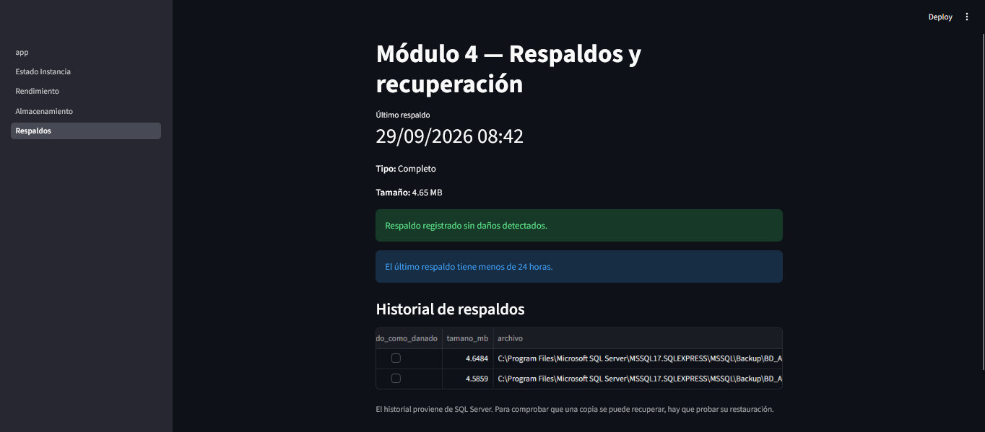
Respaldos y recuperación
MÓDULO 4 · MARIANA MADRIGAL
Último respaldo, tipo y tamaño desde msdb.dbo.backupset
Advertencia si tiene más de 24 horas
Respaldo con CHECKSUM, RESTORE VERIFYONLY y restauración de prueba en otra base
Un registro en msdb no garantiza que la copia se pueda restaurar
Notes:
Mariana. Mostrar el último respaldo y su antigüedad. Aclarar que el historial de msdb prueba que el respaldo se registró; para saber que se puede recuperar se hizo una restauración de prueba en BD_AdminSGBD_PruebaRestauracion.

Slide 9
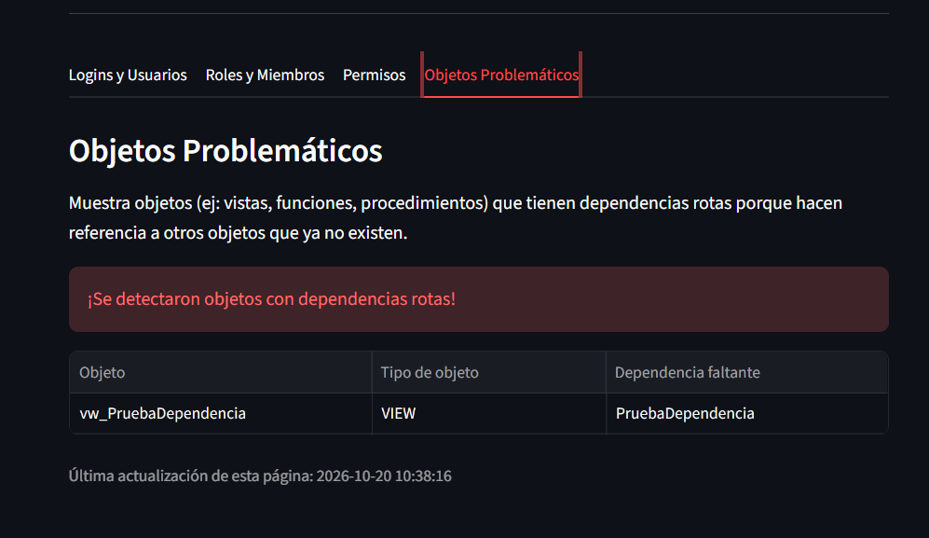
Auditoría
MÓDULO 5 · JAVIER GARITA
Logins de la instancia y usuarios de la base
Roles de servidor y de base con sus integrantes
Permisos con filtros por usuario, rol y permiso
Dependencias rotas con sys.sql_expression_dependencies, sin falsos positivos
Notes:
Javier. Filtrar Permisos por adminsgbd_consulta. En Objetos Problemáticos mostrar dbo.vw_PruebaDependencia, una vista que apunta a una tabla eliminada; se genera con 05_generar_dependencia_rota.sql.

Slide 10
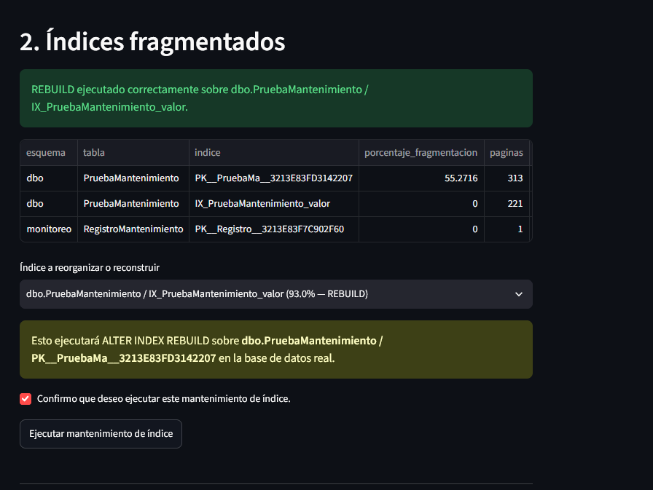
Mantenimiento preventivo
MÓDULO 6 · ANDREY SOLÍS
Detecta estadísticas desactualizadas e índices fragmentados con la cuenta consultiva
REORGANIZE desde 5 % y REBUILD desde 30 %: lo decide la consulta
Ejecuta con la cuenta administrativa solo con la casilla de confirmación marcada
Historial con fecha, objeto, usuario y resultado; el fallo también queda
Notes:
Andrey. Secuencia: Ejecutar sin marcar la casilla (se rechaza); actualizar estadísticas (pasa a Al dia); REBUILD del índice más fragmentado (baja a cerca de 0 %); Probar caso fallido controlado; mostrar el historial con Exitoso y Fallido.

Slide 11
Una aplicación, siete páginas, nueve pruebas
INTEGRACIÓN Y PRUEBAS · NICOLE MASÍS
9/9
# | Prueba | Resultado
1 | Conexión correcta | Aprobada
2 | Conexión incorrecta | Aprobada
3 | Consultas sin resultados | Aprobada
4 | Permisos insuficientes | Aprobada
5 | Servidor detenido | Aprobada
6 | Bloqueo real | Aprobada
7 | Objeto problemático | Aprobada
8 | Mantenimiento exitoso | Aprobada
9 | Mantenimiento fallido | Aprobada
pruebas aprobadas con 26 capturas de evidencia
13 defectos corregidos, cada uno con su commit
Notes:
Nicole. Menú único con st.navigation y diseño uniforme. Ejemplo de defecto: D-11, un error de permisos en Auditoría se veía como “sin datos” en verde; ahora se muestra en rojo. Detalle en evidencias/semana-09/informe_pruebas.md.

Slide 12
Diez semanas, una rama estable y todo documentado
REPOSITORIO Y DOCUMENTACIÓN · JUAN ARTAVIA
Trabajo en GitHub
Documentación
Una rama y un pull request por semana hacia main
Commits desde la cuenta de cada integrante
Archivo de continuidad al cerrar cada semana
Versión final con la etiqueta v1.0
README e inicio rápido
Manuales de instalación, usuario y técnico
Matriz de requerimientos con evidencia
Bitácora, informe de pruebas y scripts SQL
Notes:
Juan. Mostrar el repositorio si hay tiempo: README, carpeta docs y evidencias por semana. Todo se puede reproducir en otra máquina siguiendo el manual de instalación.

Slide 13
Lo que la solución no hace, dicho claramente
LIMITACIONES Y PENDIENTES
Tema | Situación
SQL Server Agent | No existe en Express; la captura usa el Programador de tareas
Alcance | Los módulos 3, 4 y 6 usan la base de DB_NAME
Respaldos | msdb confirma el registro; la recuperación se prueba restaurando
M5-06 · Parcial | Permisos por rol e integrantes del rol en pestañas separadas
M6-04 · Pendiente | Validar la definición de módulos SQL (sp_refreshsqlmodule)
Notes:
Juan. Mencionar los pendientes antes de que los pregunten. Están registrados en la matriz de requerimientos con su explicación.

Slide 14
Todo lo que vieron salió de SQL Server, en vivo
CIERRE
Gracias · ¿Preguntas?
github.com/mmadrigal56/proyecto-admin-sgbd
Notes:
Juan cierra. Las preguntas técnicas probables y sus respuestas están en Guia_preparacion_defensa_para_IA.md (carpeta del Drive).

